Slide 1

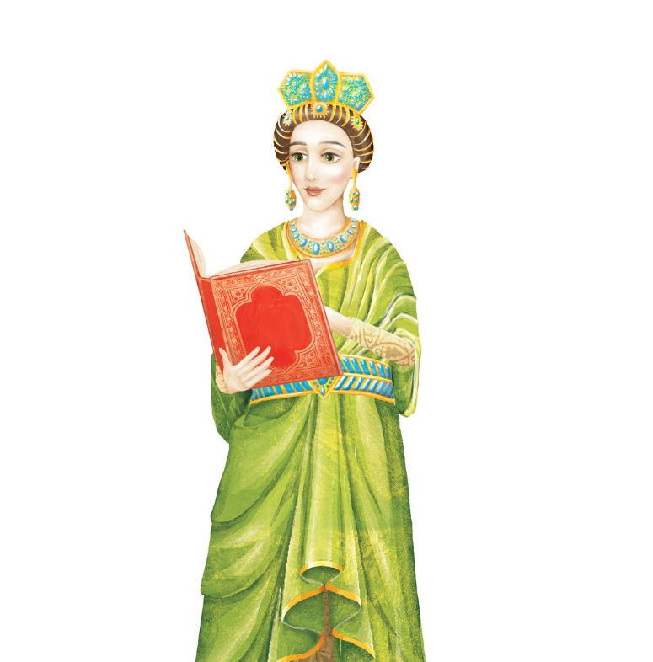

Apsolutističke i parlamentarne monarhije
Nastavna tema: Europske monarhije

Slide 2
Apsolutističke i parlamentarne monarhije
Monarhija – oblik vladavine u državama u kojima su poglavari osobe koje po pravilu postaju nasljeđem i doživotno obnašaju svoju funkciju.
Njihovi potomci postaju nasljednici.
Monarsi su knezovi, vojvode, kraljevi, carevi...

Slide 3
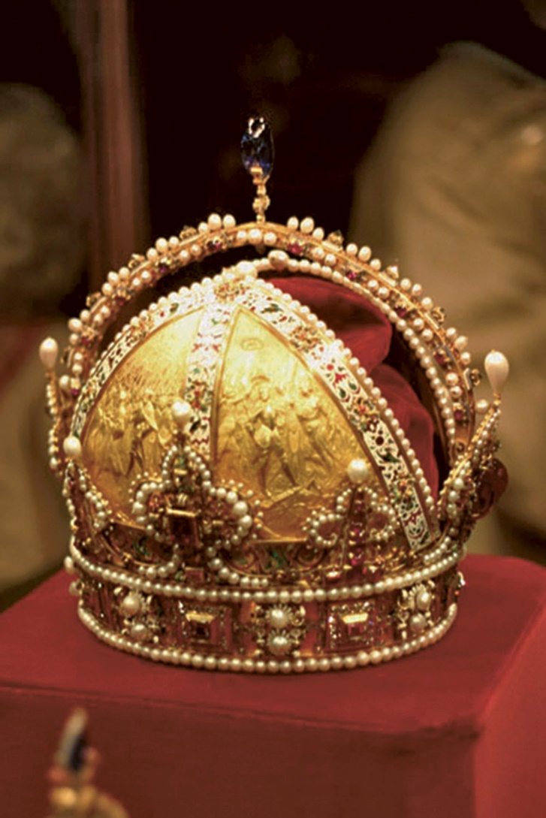
Apsolutistička monarhija
Notes:
Carska kruna Rudolfa II., koja je od 1806. korištena kao kruna austrijskih careva.

Slide 4
Apsolutistička monarhija
Razdoblje nesigurno za održavanje vlasti u državi
Vladar ojačava vlast čvršćim povezivanjem podanika za sebe
Apsolutizam – novi način vladanja državom, neograničena vlast
Slabljenje plemstva i oduzimanje plemićkih povlastica
Apsolutistički vladari upravljali su vojskom, policijom i činovništvom

Slide 5
Apsolutistička monarhija
Građanstvo postaje glavni oslonac vladara
Apsolutističke monarhije zahtijevale su uređen porezni sustav i jako gospodarstvo
Vladari zanemarivali svoje podanike i vladali njima kao svojim vlasništvom
Primjer ovakva vladanja bila je Francuska

Slide 6
Apsolutistička monarhija
Francuski kralj Luj XIV. vlada apsolutistički
Dao sagraditi raskošni barokni dvorac Versailles s dvije tisuće soba u prekrasnom perivoju
Dvorske svečanosti i raskošan život obilježja vladara
„Kralj sunce” – uloga božanstva
Francuska dominantna zemlja u europskim zbivanjima

Slide 7
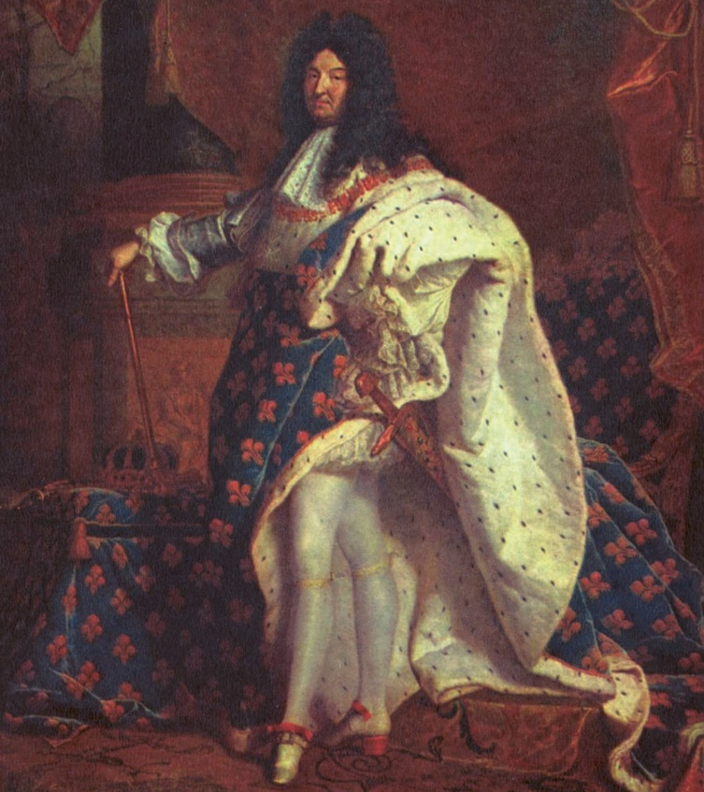
Apsolutistička monarhija
Notes:
Francuski kralj Luj XIV. Na koji je način na portretu Luja XIV. prikazana raskoš apsolutističkih vladara?

Slide 8
Apsolutistička monarhija
XIV. st. – prijestolni sukobi nakon smrti Karla IV. „Lijepog”
Stogodišnji rat – rat između Francuske i Engleske
Većina izgubljenih teritorija vraćena pod vodstvom Ivane Orleanske
Kuga poharala Francusku i prepolovila stanovništvo
Francuska u renesansi preuzela nadmoć
Vodila ratove sa Svetim Rimskim Carstvom

Slide 9
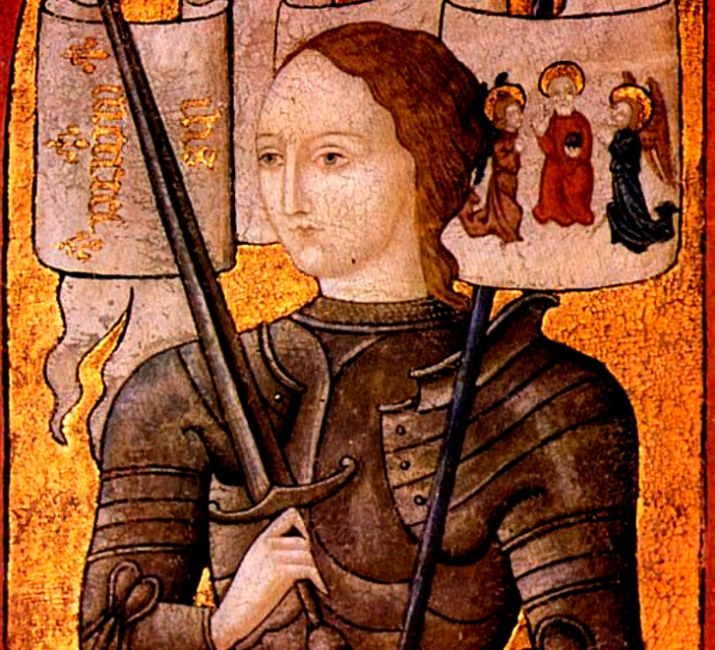
Apsolutistička monarhija
Notes:
Ivana Orleanska

Slide 10
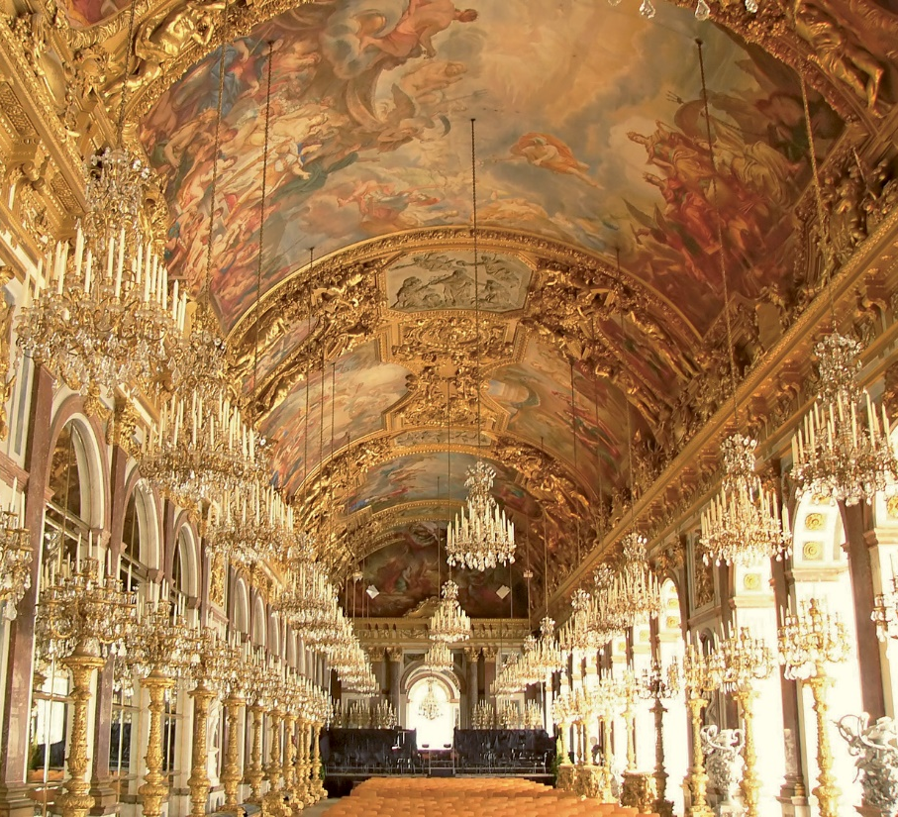
Apsolutistička monarhija
Promotrite sliku u udžbeniku na stranici 148., pročitajte tekst uz nju i odgovorite na pitanja.
Notes:
Unutrašnjost dvorca Versaillesa

Slide 11
Apsolutistička monarhija
Obitelj Habsburg i nasljedne zemlje
U XIII. st. Austrija je nasljedna zemlja Habsburgovaca za vrijeme Rudolfa Habsburškog
Širenje teritorija Habsburške Monarhije mudrim ženidbama i rijetkim ratovima
Brak između Maksimilijana I. I Marije od Burgundije, te njihova sina Filipa Lijepoga sa Ivanom od Španjolske znatno povećan teritorij
„Carstvo gdje sunce nikad ne zalazi”

Slide 12
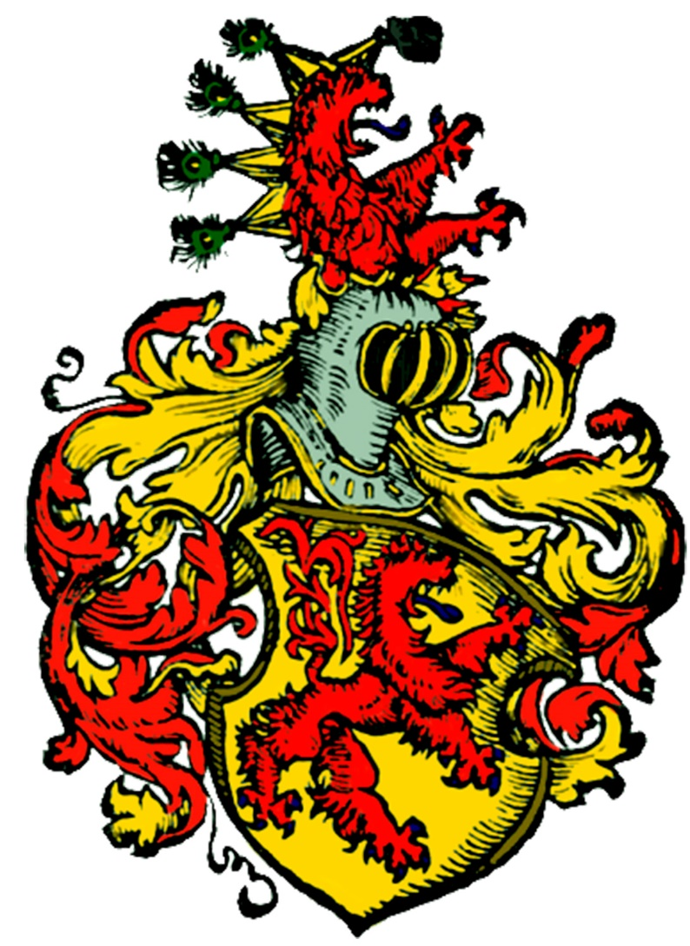
Apsolutistička monarhija
Notes:
Grb Habsburgovaca

Slide 13
Apsolutistička monarhija
Kijevska Rusija i sukob s Mongolima
U XIV. st. nastaje Moskovsko kneževstvo
Širenje teritorija za Ivana Groznog i nastanak Ruskog Carstva
Preporod države u vrijeme vladavine Petra Velikog
Sankt Peterburg postaje glavni grad

Slide 14
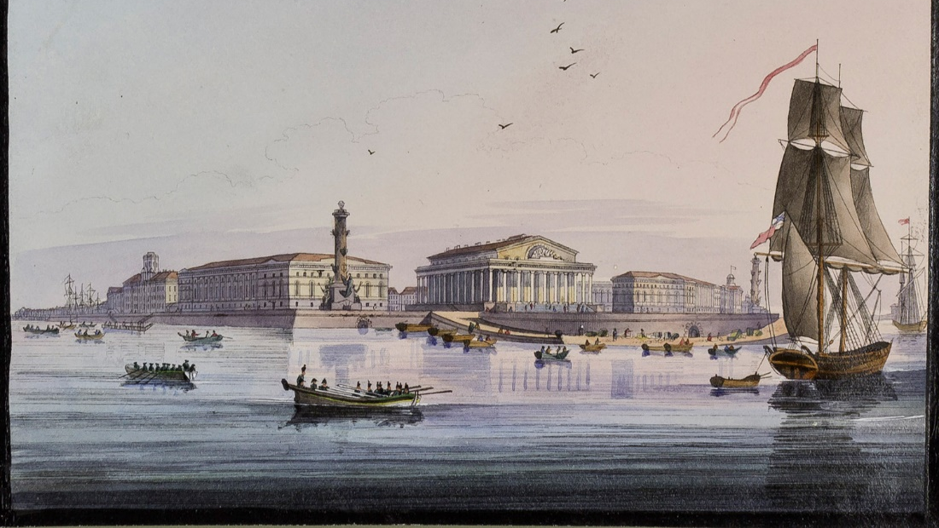
Apsolutistička monarhija
Notes:
Sankt Peterburg

Slide 15
Apsolutistička monarhija
Kolonizacija susjednih područja i širenje teritorija
Širenje na zapad i zauzimanje susjednih zemalja
Na jug proširuje teritorij do Armenije te najveći dio središnje Azije
Na istok do sjevernoameričke Aljaske
Vrhunac širenja teritorija za vladavine Katarine II.

Slide 16
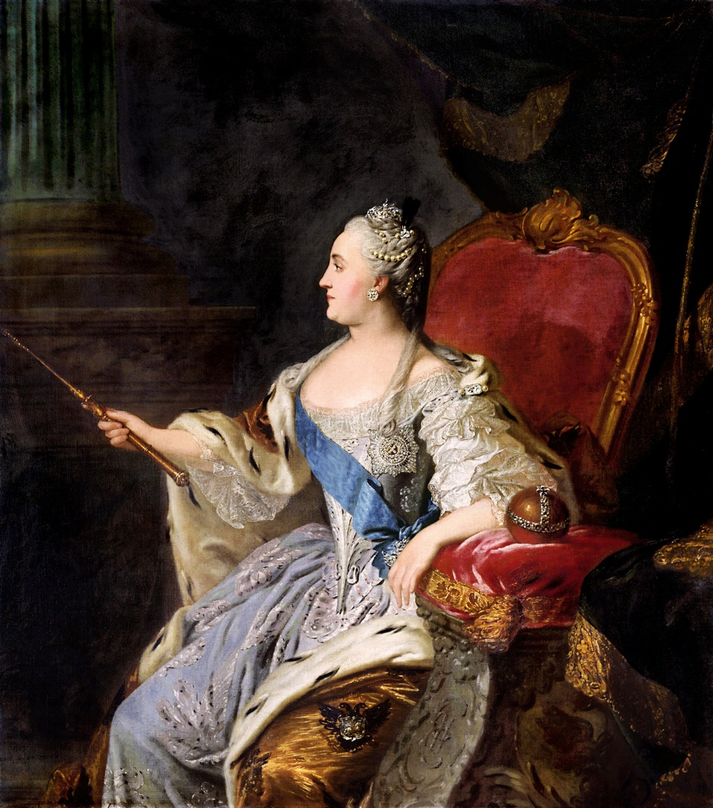
Apsolutistička monarhija
Notes:
Ruska carica Katarina II. Velika

Slide 17
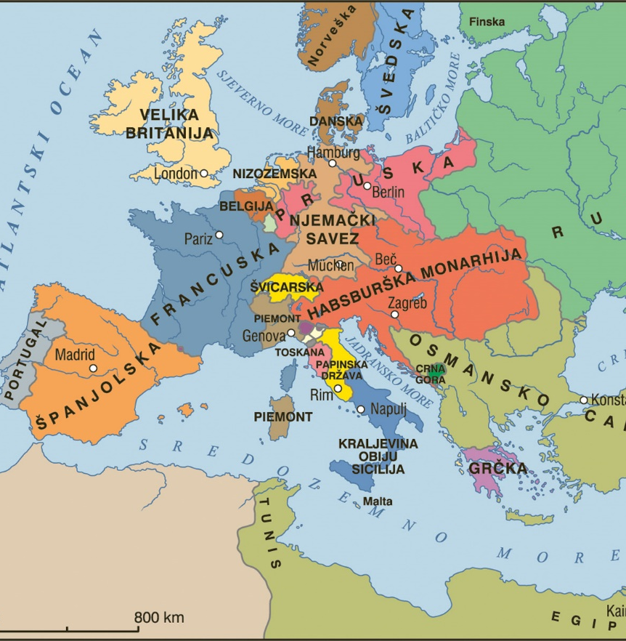
Apsolutistička monarhija
S pomoću zemljovida Europe u udžbeniku na stranici 149. odgovorite na pitanja.

Slide 18
Parlamentarna monarhija
Apsolutizam u Engleskoj i utjecaj jakog parlamenta
Financijska ovisnost kraljeva o parlamentu
Ucjene vladara i traženje različitih ustupaka
Karlo I. ukida parlament čime želi učvrstiti vlast

Slide 19
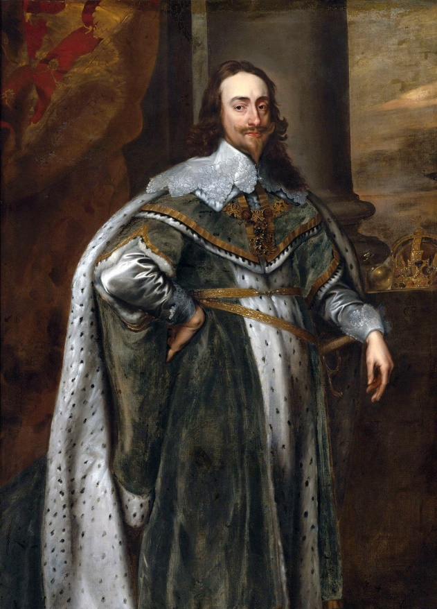
Parlamentarna monarhija
Notes:
Engleski kralj Karlo I.

Slide 20
Parlamentarna monarhija
Uvođenje novih zakona i poreza
Sukobi i veliki građanski rat 1642. godine
Oliver Cromwell predvodio parlamentarnu vojsku
Pobjeda parlamentarne vojske, uhićenje i pogubljenje kralja
Ukidanje monarhije, Engleska postala republika

Slide 21
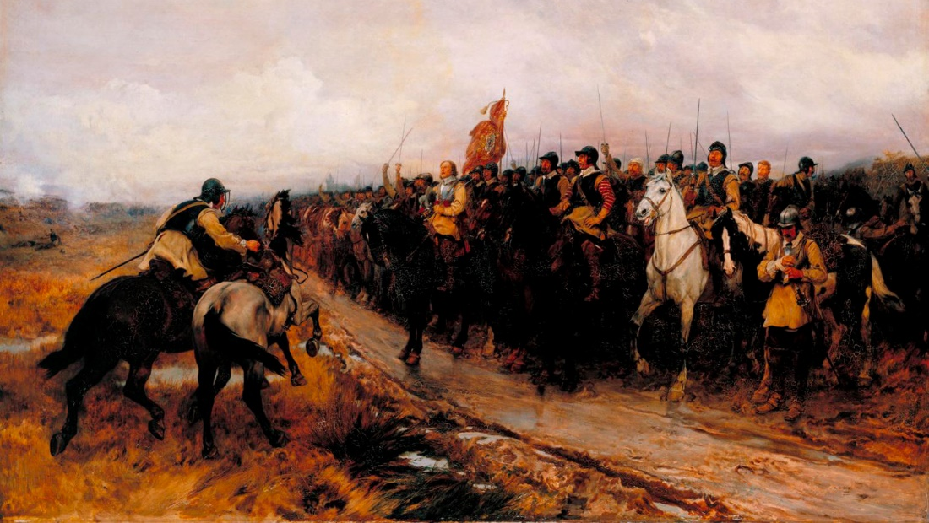
Parlamentarna monarhija
Notes:
Parlamentarna vojska predvođena Oliverom Cromwellom

Slide 22
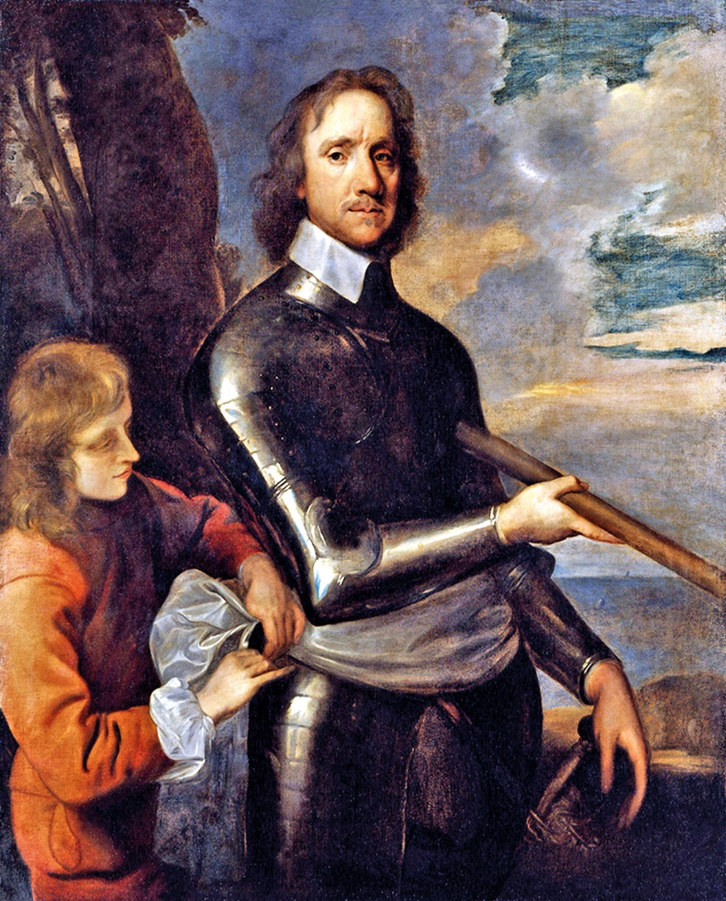
Parlamentarna monarhija
Oliver Cromwell – lord zaštitnik
Cromwellova diktatura
Obnova monarhije i podjela vlasti
Razvoj parlamentarne monarhije
Većina danas europskih monarhija ima uzor na Englesku toga doba

Slide 23
UPAMTIMO
Monarhija – oblik vladavine u državama u kojima su poglavari osobe koje po pravilu postaju nasljeđem i doživotno obnašaju svoju funkciju.
Apsolutizam – novi način vladanja državom, neograničena vlast
Apsolutistički vladari upravljali su vojskom, policijom i činovništvom
Vladari zanemarivali svoje podanike i vladali njima kao svojim vlasništvom
Primjer ovakva vladanja bila je Francuska
Francuski kralj Luj XIV. vlada apsolutistički
„Kralj sunce” – uloga božanstva

Slide 24
UPAMTIMO
Stogodišnji rat – rat između Francuske i Engleske
Većina izgubljenih teritorija vraćena pod vodstvom Ivane Orleanske
Kuga poharala Francusku i prepolovila stanovništvo
Vodila ratove sa Svetim Rimskim Carstvom
Obitelj Habsburg i nasljedne zemlje
U XIII. st. Austrija postaje nasljedna zemlja Habsburgovaca za vrijeme Rudolfa Habsburškog
„Carstvo gdje sunce nikad ne zalazi

Slide 25
UPAMTIMO
Kijevska Rusija i sukob s Mongolima
U XIV. st. nastaje Moskovsko kneževstvo
Širenje teritorija za Ivana Groznog i nastanak Ruskog Carstva
Preporod države u vrijeme vladavine Petra Velikog
Sankt Peterburg postaje glavni grad
Kolonizacija susjednih područja i širenje teritorija
Vrhunac širenja teritorija za vladavine Katarine II.

Slide 26
UPAMTIMO
Apsolutizam u Engleskoj i utjecaj jakog parlamenta
Financijska ovisnost kraljeva o parlamentu
Karlo I. ukida parlament čime želi učvrstiti vlast
Sukobi i veliki građanski rat 1642. godine
Oliver Cromwell predvodio parlamentarnu vojsku
Pobjeda parlamentarne vojske, uhićenje i pogubljenje kralja
Ukidanje monarhije, Engleska postala republika
Oliver Cromwell – lord zaštitnik
Cromwellova diktatura
Obnova monarhije i podjela vlasti
Razvoj parlamentarne monarhije

